Slide 1
Ребусы
Тавкалюмова Алина

Slide 2
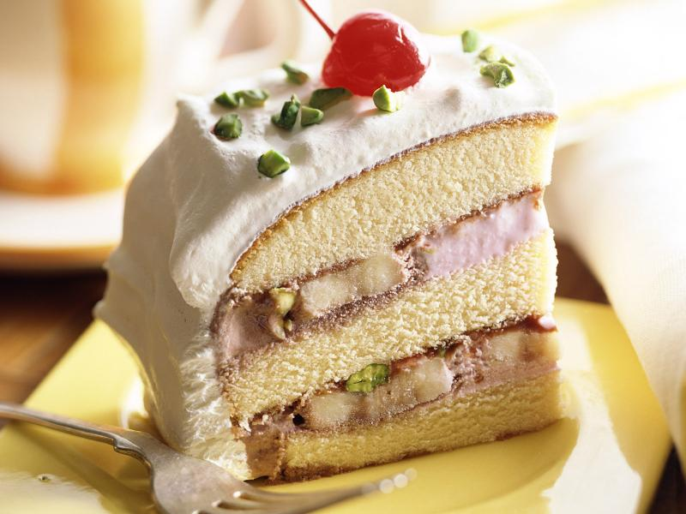
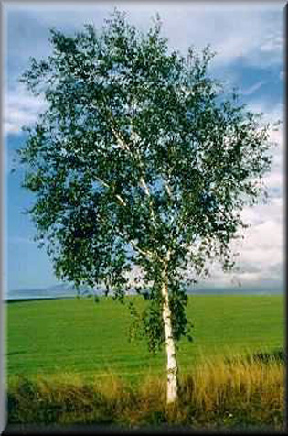
‘’’
‘’’
,
,,
Теремок

Slide 3
Д
___________
р
о
о
Народ

Slide 4
В
____________
О
Д
Завод

Slide 5
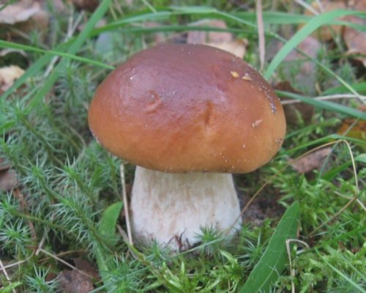
,,
ТИ
Тигр

